Slide 1
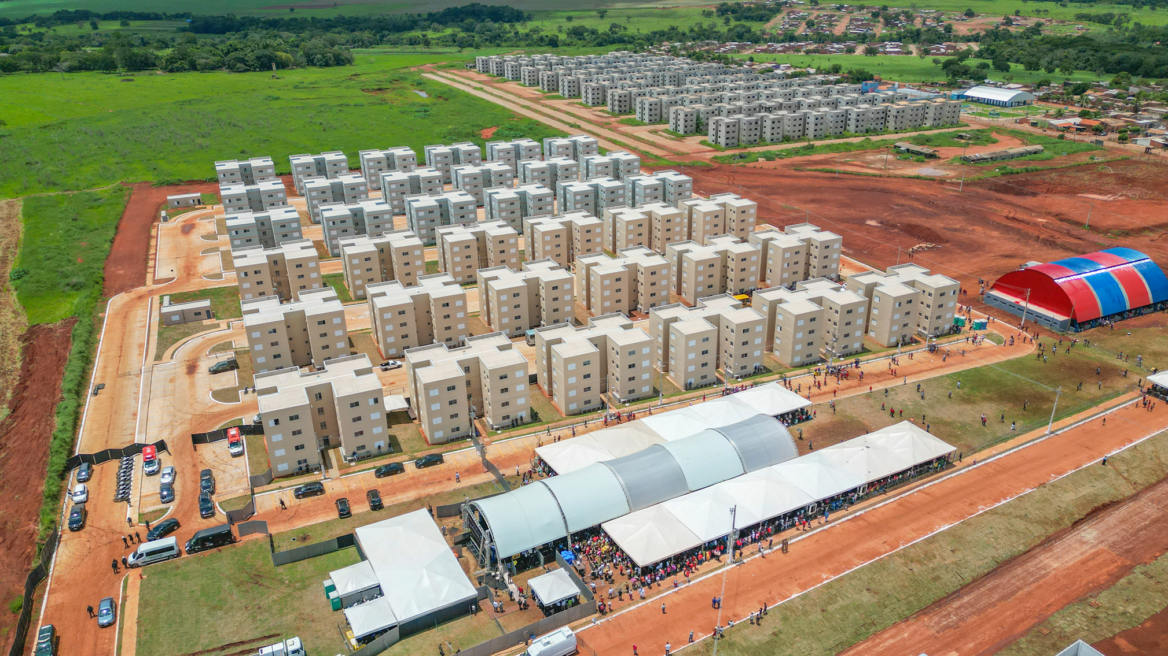


AÇÕES ESTRATÉGICAS DO MINISTÉRIO DAS CIDADES

Slide 2



CARTEIRA NÃO CONCLUÍDA BRASIL
MCMV
PAC OGU
FGTS
889 contratos
R$ 41,72 bilhões
Sendo 165 paralisados
R$ 6,85 bilhões
186.724*
unidades
*inclui unidades do Oferta
Sendo 82.722*
paralisadas
*Não inclui unidades do Oferta
705 contratos
R$ 28,44 bilhões
Sendo 214 paralisadas
R$ 6,67 bilhões

Slide 3
PROGRAMA DE ACELERAÇÃO DO CRESCIMENTO (PAC) OGU – BRASIL
Mobilidade
Encostas
Saneamento
Urbanização
25 contratos
R$ 4,36 bilhões
10 paralisados
R$ 789,75 milhões
40 contratos
R$1,70 bilhões
17 paralisados
R$558,37 milhões
331 contratos
R$ 14,96 bilhões
105 paralisados
R$ 3,26 bilhões
309 contratos
R$ 7,42 bilhões
82 paralisados
R$ 2,07 bilhões

Slide 4
FUNDO DE GARANTIA DO TEMPO DE SERVIÇO (FGTS) - BRASIL
Pró-Cidades
(Reabilitação urbana e Cidades inteligentes)
Pró-Moradia
(Urbanização e Produção Habitacional)
Pró-transporte
(Qualificação Viária e Transporte Público coletivo Urbano)
Saneamento para Todos
(Abastecimento de Água, Esgotamento Sanitário, Manejo de Águas Pluviais e resíduos Sólidos)
15 contratos
R$ 241,46 milhões
Não há paralisados
80 contratos
R$ 2,99 bilhões
Sendo 8 paralisados
R$ 219,15 milhões
236 contratos
R$ 14,65 bilhões
Sendo 40 paralisados
R$ 1,92 bilhões
531 contratos
R$ 23,84 bilhões
Sendo 117 paralisados
R$ 4,71 bilhões

Slide 5
MCMV FAIXA 1 - NÃO CONCLUÍDA BRASIL
FAR
ENTIDADES
RURAL
OFERTA
100.831 unidades
57.180 paralisadas
43.291 unidades
7.148 paralisadas
25.751 unidades
18.394 paralisadas
16.851 unidades

Slide 6


MCMV FAIXA 1 –Entregas e Retomadas em 2023
BRASIL
Região Norte
50
1.008
Região Nordeste
2.271
7.257
MA
CE
RN
PB
PI
PE
Legenda
Região Centro-Oeste
1.932
2.012
AL
Entregas
SE
Retomadas
BA
Região Sudeste
2.100
977
Total
Região Sul
421
36
6.774
11.290

Slide 7




PROGRAMA DE ACELERAÇÃO DO CRESCIMENTO (PAC) OGU - EM ANDAMENTO
BRASIL
Região Norte
Qtd 46 – 1.471,7 mi
Qtd 34 – 632,8 mi
Região Nordeste
Repasse
Qtd 122 – 5.686,0 mi
MA
CE
Qtd 97 – 2.004,3 mi
Legenda
RN
Qtd 8 – 2.102,7 mi
Saneamento
Qtd 8 – 460,6 mi
PB
Urbanização
Mobilidade
PI
PE
Encostas
AL
Região Centro-Oeste
SE
Qtd 29 – 1.275,1 mi
Região Sudeste
Total
Qtd 15 – 311,2 mi
BA
Qtd 3 – 732,4 mi
Qtd 90 – 4.670,6 mi
Qtd 331 – 14.964 mi
Qtd 120 – 3.833,3 mi
Qtd 309 – 7.417 mi
Região Sul
Qtd 11 – 1.132,1 mi
Qtd 25 – 4.359 mi
Qtd 44 – 1.861,1 mi
Qtd 32 – 1.240,7 mi
Qtd 40 – 1.701 mi
Qtd 43 – 635,6 mi
Qtd 3 – 391,7 mi

Slide 8

FINANCIAMENTO - EM ANDAMENTO
BRASIL
Região Norte
Qtd 46 – 1.648,6 mi
Qtd 18 – 350,5 mi
Região Nordeste
Qtd 17 – 841,4 mi
Qtd 86 – 3.277,1 mi
Financiamento
CE
Qtd 16 – 947,3 mi
MA
Legenda
RN
Qtd 44 – 4.447,1 mi
Saneamento
PB
Urbanização
Mobilidade
PI
PE
Região Centro-Oeste
Pró-Cidades
Qtd 60 – 1.130,9 mi
AL
SE
Região Sudeste
Qtd 3 – 295,8 mi
Qtd 41 – 2.547,4 mi
Qtd 167 – 13.100,2 mi
Total
BA
Qtd 2 – 49,8 mi
Qtd 34 – 1.174,6 mi
Qtd 531 – 23.836,6 mi
Qtd 55 – 5.452,4 mi
Qtd 80 – 2.989,7 mi
Região Sul
Qtd 1 – 27,4 mi
Qtd 263 – 14.649,1 mi
Qtd 172 – 4.679,8 mi
Qtd 15 – 241,5 mi
Qtd 9 – 221,5 mi
Qtd 106 – 1.360,8 mi
Qtd 12 – 164,3 mi

Slide 9

SECRETARIAS NACIONAIS DO MINISTÉRIO DAS CIDADES

Slide 10

SECRETARIA NACIONAL DE HABITAÇÃO
PRINCIPAIS AÇÕES
Programa Minha Casa, Minha Vida – Faixa 01: FAR, Entidades e Rural (OGU)
Programa Minha Casa, Minha Vida – Faixas 2 e 3 (FGTS)
Implementação de ações de Locação Social
Produção Habitacional Ente Público com OGU (passivo de obras)
Pró-Moradia - Produção Habitacional ente público (FGTS)

Slide 11
NOVIDADES MCMV FAIXA 1 - ESPECIFICAÇÕES DO EMPREENDIMENTO
Área
Casa: 40 m²
Apartamento/casa sobreposta: 41,50 m² (área útil com varanda)
Varanda
Programa mínimo: Sala + 1 dormitório de casal + 1 dormitório para duas pessoas + cozinha + área de serviço + banheiro + varanda (para multifamiliar). Não foi estabelecida a área mínima dos cômodos, deixando aos projetistas a competência de formatar os ambientes da habitação segundo o mobiliário previsto.
Dimensão mínima da varanda de 0,8 m e área útil mínima de 1,5m².
Dormitórios
Instalação de ganchos para redes de descanso nos dormitórios, nas regiões Norte e Nordeste.

Slide 12

O terreno deverá atender dois requisitos:
Não será aceito terreno em área de expansão urbana não contínua
Será estabelecida pontuação mínima que o terreno deve atingir
NOVIDADES MCMV FAIXA 1 – LOCALIZAÇÃO TERRENO
REQUISITOS PARA PONTUAÇÃO | MCMV ANTIGO | NOVO MCMV
Infraestrutura urbana básica – rede de energia elétrica e iluminação pública, saneamento e coleta de lixo, vias de acesso e de circulação pavimentadas e calçadas
Distância até o ponto de ônibus
Distância para escolas públicas de educação infantil e fundamental ou garantia de transporte escolar público
Distância para equipamentos de saúde pública
Proximidade a comércio local
RETROFIT
Requalificação de imóveis da União ou de entes públicos locais para proporcionar imóveis mais bem localizados

Slide 13
NOVIDADES MCMV FAIXA 1 – VALORES UH FAR E FDS
RECORTE TERRITORIAL | Municípios com população maior ou igual a 750 mil habitantes |  | Municípios com população menor que 750 mil e maior ou igual a 300 mil habitantes |  | Municípios com população menor que 300 mil e maior ou igual a 100 mil habitantes |  | Municípios com população menor que 100 mil habitantes
 | Apto | Casa | Apto | Casa | Apto | Casa | Apto | Casa
Grande Metrópole Nacional e Metrópoles Nacionais e seus respectivos Arranjos Populacionais | 164.000 | 150.000 | 162.000 | 148.000 | 155.000 | 142.000 | 147.500 | 135.000
Metrópoles e seus respectivos Arranjos Populacionais | 160.000 | 147.000 | 154.000 | 141.000 | 153.000 | 140.000 | 147.500 | 135.000
Capitais Regionais, Centros Sub-Regionais, Centros de Zona e Centros Locais e seus respectivos Arranjos Populacionais | 155.000 | 142.00 | 152.500 | 139.500 | 150.000 | 137.000 | 140.000 | 130.000
Valor limite global → Portaria Interministerial MCid/MF: R$ 170.000,00
Sublimites FAR → distribuídos conforme padrão de contratação FGTS 2022
Terreno padrão superior → ampliação do teto do município conforme avaliação AF
Terreno doado → possibilidade de manutenção do valor limite, condicionado à ampliação da área útil da UH

Slide 14
SECRETARIA NACIONAL
DE SANEAMENTO AMBIENTAL
PRINCIPAIS AÇÕES
Principais formas/fontes: OGU (PAC ou Não-PAC), FGTS, Debêntures e Concessões
Abastecimento de água
Esgotamento sanitário
Saneamento integrado
Manejo de resíduos sólidos
Redução e controle de perdas de água

Slide 15
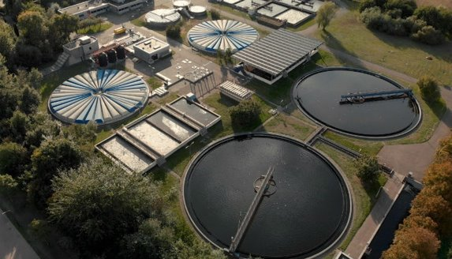
O SANEAMENTO BÁSICO NO BRASIL
Novo Marco Legal do Saneamento
(Lei Federal nº 14.026, de 15 de julho 2020)
Estímulo à Competição;
Segurança jurídica – atração de investimentos públicos e privados;
Prestação Regionalização;
Fortalecimento e uniformização da regulação;
Estabelecimento de Metas de universalização;
Comprovação da capacidade econômico-financeira dos prestadores;
Criação do Comitê Interministerial de Saneamento Básico (CISB).

Slide 16
MARCO LEGAL SANEAMENTO -ALTERAÇÕES DECRETOS
Destravar investimentos para garantir o atingimento do objetivo principal do Novo Marco Legal do Saneamento, que é proporcionar as condições necessárias para a universalização dos serviços até 2033.
reconhecer diferentes possibilidades de arranjos aceitáveis na prestação regionalizada
corrigir dispositions que dificultam os investimentos privados, admitindo que as PPP não se enquadram no limite de 25% para subdelegações;
ampliar o prazo para adesão dos municípios à prestação regionalizada;
evitar que 1.100 municípios concentrados na Região Norte e Nordeste fiquem impossibilitados de acessar recursos federais – 30 milhões de pessoas não deixariam de ter acesso aos serviços de saneamento;
Potencial de ampliação dos investimentos em cerca de R$ 120,0 bilhões e atendimento de mais de mil municípios

Slide 17
SECRETARIA NACIONAL
DE MOBILIDADE URBANA
PRINCIPAIS AÇÕES
PAC Mobilidade (OGU e FGTS) – Transporte Público Coletivo Urbano
Pró-Transporte (FGTS) - Transporte Público Coletivo Urbano, Refrota e Retrem
Implantação e Qualificação Viária (OGU) – pavimentação e recapeamento
Debêntures Incentivadas de mobilidade urbana
REIDI - Regime Especial de Incentivos para o Desenvolvimento da Infraestrutura

Slide 18
SECRETARIA NACIONAL DE PERIFERIAS
PRINCIPAIS AÇÕES
PAC Urbanização de Assentamentos Precários (OGU e FGTS)
Pró-Moradia – Urbanização (FGTS)
Regularização Fundiária e Melhoria Habitacional (OGU, FGTS e FDS)
Projetos e Obras de Contenção de Encostas em Áreas Urbanas (OGU)
Fortalecimento das ações de prevenção de desastres

Slide 19
SECRETARIA NACIONAL DE DESENVOLVIMENTO URBANO
E METROPOLITANO
PRINCIPAIS AÇÕES
Fortalecer ações transversais de desenvolvimento urbano
Programa de Desenvolvimento Urbano Pró-Cidades (FGTS)
Projetos/Obras de Reabilitação, Acessibilidade e Modernização Tecnológica (OGU)
Debêntures Incentivadas de iluminação pública
Capacitação técnica de entes subnacionais

Slide 20
OUTRAS AÇÕES ESTRATÉGICAS
Novas ações de Regularização Fundiária e Melhoria Habitacional
Fortalecimento das ações de prevenção de desastres
Obras de Contenção de Encostas
Obras de Drenagem Urbana e Manejo de Águas Pluviais
Novas contratações Minha Casa Minha Vida
Retomada de obras paralisadas
Caravana das Periferias

Slide 21




INVESTIMENTOS 2023
R$ 9,8 bi
227 mil empregos
R$ 1,59 bi
38 mil empregos
R$ 0,22 bi
5 mil empregos
R$ 0,68 bi
16 mil empregos
R$ 2,7 bi
62 mil empregos
HABITAÇÃO
SANEAMENTO
DESENVOLVIMENTO URBANO
URBANIZAÇÃO E PREVENÇÃO DE RISCOS
Mobilidade
Mais de R$ 14 bilhões de investimento. Potencial de geração de mais de 300 mil empregos
LOA 2023, discricionário

Slide 22



